Slide 1
Подготовка обучающихся
к итоговой аттестации
по истории:
технология написания исторического сочинения по новым моделям
Киримова Надежда Павловна, учитель истории и обществознания НОУ гимназии «Школа бизнеса»

Slide 2
Изменения в КИМ 2021 года
Согласно новым требованиям выпускникам
предлагается написать историческое сочинение
(задание 25) в двух моделях: сочинение об
одном из исторических процессов или об
исторической личности.
ЕГЭ 2020 | ЕГЭ 2021
Написание исторического сочинения по одному из предложенных периодов | Написание исторического сочинения по одному из предложенных исторических процессов или одной из исторических личностей
Новые требования к подготовке обучающихся к ЕГЭ по истории, прежде всего в части написания исторического сочинения.

Slide 3
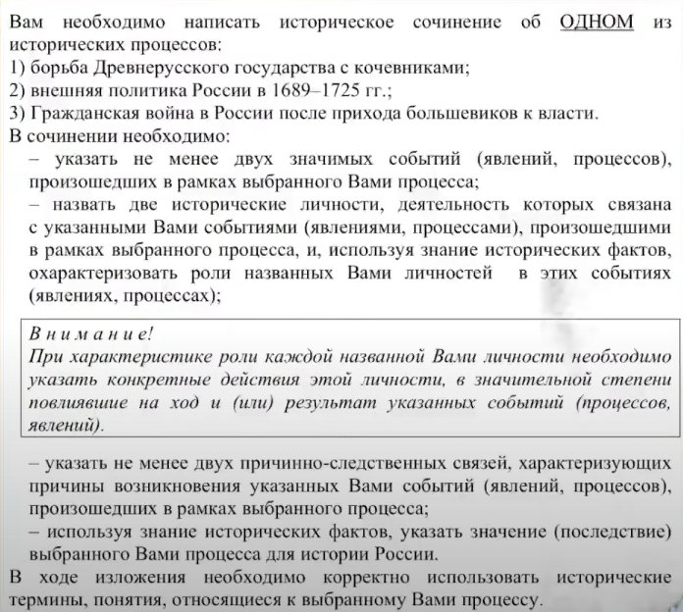
Модели исторического сочинения в 2021 году

Slide 4
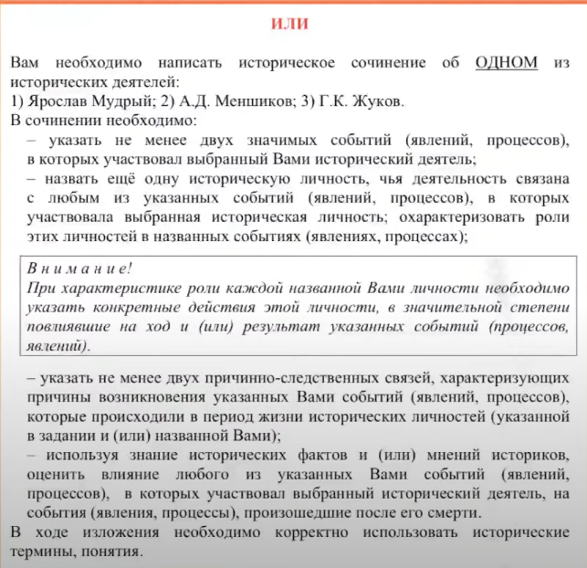
Модели исторического сочинения в 2021 году

Slide 5
Историческое сочинение нацелено на проверку следующих знаний и умений:
Знание основных фактов, процессов и явлений.
Знание основных дат.
Знание исторических понятий, терминов.
Знание исторических деятелей (персоналий).
Умение представлять результаты историко-познавательной деятельности в свободной форме с ориентацией на заданные параметры деятельности.
Умение использовать принципы причинно-следственного, структурно-функционального, временнόго и пространственного анализа для изучения исторических процессов и явлений.
Умение систематизировать разнообразную историческую информацию на основе своих представлений об общих закономерностях исторического процесса.
Формирование этих знаний и умений происходит на протяжении всего изучения истории, начиная с 5 класса.

Slide 6
Пропедевтика к овладению навыками написания исторического сочинения в основной школе
Обучающиеся учатся
выделять причинно-следственные связи,
соотносить исторические процессы и явления с историческим фактами,
характеризовать деятельность исторической личности,
давать оценку историческим событиям и деятелям.
Сформированность данных умений составляет основу для работы над историческим сочинением в старших классах.

Slide 7
Образец задания
Прочтите имена четырёх исторических деятелей. Выберите
из них ОДНОГО исторического деятеля, а затем выполните
задания.
Список исторических деятелей
А) А.Н. Радищев В) П. А. Румянцев
Б) Г. А. Потёмкин Г) Г.Г. Орлов
А. Укажите одно любое историческое событие (процесс), в котором участвовал исторический деятель.
Б. Приведите два исторических факта, связанных с участием выбранного Вами исторического деятеля в этом событии (процессе).
В. Укажите конкретные действия исторического деятеля.
Г. Используя знание исторических фактов, объясните, почему событие (процесс), в котором участвовал этот исторический деятель, имело большое значение (важные последствия) для истории нашей страны и/или истории зарубежных стран.
(из контрольной работы для 8 класса по теме
«Россия в правление Екатерины 2»)

Slide 8
Подготовка к написанию исторического сочинения в 10-11 классах
Курс
«Дополнительные главы Отечественной истории»
(10-11 кл.)
Цель: формирование у обучающихся целостного и объективного представления о наиболее важных событиях и процессах отечественной истории, развитие умений и навыков работы с историческими источниками, составления портрета исторической личности и написания исторического сочинения.
Курс
«Технология написания исторического сочинения»
(11 кл.)
Цель: формирование и отработка умения написания исторического сочинения.

Slide 9
Формирование умения написания исторического сочинения включает в себя следующие этапы и приемы работы:
1. Ознакомление обучающихся со структурой исторического сочинения и критериями его оценивания.
2. Ознакомление с алгоритмом написания исторического сочинения, его отработка.
3. Отработка приемов отбора содержания для сочинения.
4. Разбор и анализ типичных ошибок в написании сочинения.
5. Написание сочинений по историческому процессу и разбор ошибок.
6. Написание сочинений по исторической личности и разбор ошибок.
7. Написание итогового сочинения в формате ЕГЭ. Анализ ошибок.

Slide 10
Структура Сочинения
Процесс: Внешняя политика Ивана 4
Элементы структуры | Пример
1. Введение: краткое описание процесса с указанием основных событий или явлений. | Внешняя политика Ивана 4 осуществлялась в западном и восточном направлениях и включала в себя следующие события: присоединение Казанского и Астраханского ханств, борьбу с Крымским ханством и Ливонским орденом, начало продвижения в Сибирь.

Slide 11
Структура Сочинения
Элементы структуры | Пример
2. Основная часть характеристика двух событий с указанием причинно-следственных связей характеристика деятельности исторической личности | Одним из значимых событий этой эпохи стало присоединение Казанского и Астраханского ханств. Его причинами стали необходимость устранить опасность, исходящую от этих ханств, стремление Ивана 4 взять под контроль Волжский торговый путь, увеличить территории страны на Востоке для раздачи земель дворянам. В результате похода на Казань в 1552 году к России была присоединена территория Казанского ханства, а Казанское ханство прекратило существование. Затем пришел черед Астраханского ханства, присоединенного в 1556 году. Вассалами России также признали себя Ногайская орда и Кабарада. Победы на Востоке способствовали не только расширению территории страны, но и обезопасили русские земли от татарских набегов, раскрыли возможности для торговли с Востоком.

Slide 12
Структура Сочинения
Элементы структуры | Пример
2. Основная часть характеристика деятельности исторической личности | Главную роль в этих события сыграл Иван 4, который наряду с внутренними преобразованиями (реформы Избранной рады) проводил энергичную внешнюю политику. В конце 1540-х гг. он организовал два похода на Казань, которые оказались неудачными. Тогда летом 1551 года Иван 4 приказ построить неподалеку от Казани крепость Свияжск, которая стала опорным пунктом для наступления на Казань. А летом 1552 года Иван 4 возглавил русское войско, выступившее против казанцев. После взятия Казани царь разослал во все концы ханства грамоты с призывом переходить в русское подданство. Под влиянием царских грамот башкирские и удмуртские народы добровольно переходили в подданство России. Активная деятельность Ивана 4 в отношении Казанского ханства создала условия для присоединения не только Казани, но и других земель по Волге. Сам Иван 4 принял титул. царя Казанского.

Slide 13
Структура Сочинения
Элементы структуры | Пример
3. Заключение: вывод о значении описываемого процесса в истории России, его влиянии на историю России. | Внешняя политика Ивана 4 имела противоречивые последствия. С одной стороны, успешная восточная политика, позволившая расширить территорию страны, обезопасить восточные границы, активизировать торговлю с Востоком, начать продвижение в Сибирь. С другой стороны, неудачная, разорившая Россию Ливонская война и набеги со стороны крымского ханства, опустошавшие южные русские земли. Необходимость возвращение утраченных во время Ливонской войны территорий, стремление получить выход к Балтийскому морю, борьба с Крымским ханством, освоение Сибири в дальнейшем определят направления и задачи внешней политике при последующих правителях от Федора Ивановича и Бориса Годунова до первых Романовых и Петра 1.

Slide 14
Алгоритм написания сочинения об историческом процессе
1. Выберите один из трех исторических процессов.
2. Укажите два события (процесса, явления), которые относятся к данному историческому процессу.
3. Укажите две причинно-следственные связи, характеризующие причины возникновения событий (явлений, процессов), происходивших в выбранный Вами процесс (не засчитываются причинно-следственные связи, названные при указании роли личности).
4. Укажите две исторические личности, правильно охарактеризуйте роль каждой из этих личностей с указанием их конкретных действий, в значительной степени повлиявших на ход и (или) результат названных событий (явлений, процессов) рассматриваемого исторического процесса.
5. Дайте оценку влияния событий (явлений, процессов) данного исторического процесса на дальнейшую историю России с опорой на исторические факты и (или) мнения историков.
6. В сочинении используйте хотя бы два-три исторических термина (например, земский собор, коллегии, наркоматы и т. д.)
7. Пишите историческое сочинение в виде последовательного связного материала, а не в виде схемы, тезисов или отрывочных положений.
8. Учитывайте, что только набрав шесть баллов из семи возможных по пунктам 2−5 данного алгоритма, вы можете рассчитывать на дополнительные баллы по критерию «Наличие фактических ошибок» (до трех баллов) и критерию «Форма изложения» (один балл).

Slide 15
Алгоритм написания сочинения об исторической личности
1. Выберите одного из трех исторических деятелей.
2. Укажите два события (процесса, явления), в котором участвовал данный исторический деятель.
3. Укажите две причинно-следственные связи, характеризующие причины возникновения, указанных Вами событий (явлений, процессов).
4. Укажите ещё одну историческую личность, чья деятельность связана с любым из указанных событий (явлений, процессов), в которых участвовала выбранная историческая личность, правильно охарактеризуйте роль каждой из этих личностей с указанием их конкретных действий, в значительной степени повлиявших на ход и (или) результат названных событий (явлений, процессов).
5. Дайте оценку влияния любого события (явления, процесса), в котором участвовал выбранный вами исторический деятель на события (явления, процессы), произошедшие после его смерти.
6. В сочинении используйте хотя бы два-три исторических термина (например, местничество, коллегии, наркоматы и т. д.).
7. Пишите историческое сочинение в виде последовательного связного материала, а не в виде схемы, тезисов или отрывочных положений.
8. Помните, что только набрав шесть баллов из семи возможных по пунктам 2−5 данного алгоритма вы можете рассчитывать на дополнительные баллы по критерию «Наличие фактических ошибок» (до трех баллов) и критерию «Форма изложения» (один балл).

Slide 16
Использование Черновиков при написании сочинения
Образец черновика
для написания сочинения об исторической личности
Личность | Событие (явление, процесс) | Причина события (процесса, явления). | Конкретные действия личности | Значительное влияние конкретных действий исторической личности на ход и (или) результат событий (явлений, процессов) | Последствия события (процесса, явления)
1.
2.
Оценка влияния указанных в сочинении событий (явлений, процессов) данного периода на дальнейшую историю России с опорой на исторические факты.

Slide 17
Использование Черновиков при написании сочинения
Образец черновика
для написания сочинения об историческом процессе
Событие (процесс, явление) | Причины события (процесса, явления). | Личности и их конкретные действия. | Значительное влияние конкретных действий исторической личности на ход и (или) результат событий (явлений, процессов) | Последствия события (процесса, явления)
1.
2.
Значение (последствие) выбранного процесса для истории России с опорой на факты.

Slide 18
Образцы тренировочных заданий для формирования умения написания исторического сочинения
Заполните пропуски в таблице
Событие (процесс, явление) | Дата | Конкретные действия личности | Значительное влияние конкретных действия исторической личности на ход или результат событий (процессов, явлений) истории России
 |  | Княгиня Ольга распорядилась установить уроки и погосты.
 |  |  | Объединение всех восточнославянских племен вокруг Киева, укреплению власти киевского князя, развитию международных связей Руси с Византией и странами Западной Европы, появлению РПЦ, развитию грамотности.
Разгром печенегов под Киевом

Slide 19
Образцы тренировочных заданий для формирования умения написания исторического сочинения
Заполните пропуски в таблице
Процесс | Событие | Дата | Причина | Последствие
Внутренняя политика в 1801-1825 гг.
Внешняя политика в 1801-1825 гг.
ИЛИ
Возвышение Москвы в первой половине XIV в.
Борьба Руси против ордынского владычества в XIV в.

Slide 20
Разбор исторического сочинения по теме «Петр Первый»
В период правления Петра I, разумеется, следует отметить Северную войну между Россией и Швецией. Причиной войны была необходимость получения Россией выхода к Балтийскому морю, ведь именно от него во многом зависело экономическое развитие России, а также ее статус на мировой арене. Для достижения данной задачи Пётр I инициировал ряд военных реформ. Готовясь к войне со Швецией, он велел произвести рекрутский набор, которые впоследствии стали постоянными. Также Пётр с целью подготовки собственных офицерских кадров учредил Навигационную, Артиллерийскую и Инженерную школы, а также Морскую академию. В 1716 г. им был издан Воинский устав, определявший службу, права и обязанности военных. Все это позволило создать регулярную армию и победить в Северной войне. По итогам Северной войны Россия получила выход к Балтике, была провозглашена империей, а Пётр I стал императором. | Выполнены критерии К1 и К3 (указано событие (Северная война) и названа его причина) Выполнен критерий К2 (назван Петр I и охарактеризована его деятельность – указаны конкретные действия и их результат)

Slide 21
Разбор исторического сочинения по теме «Петр Первый»
Благодаря победе в Северной войне вырос международный авторитет страны (Россия стала одной из ведущих морских держав), активно развивалась экономика (благодаря активизации морской торговли через Санкт-Петербург и построенным мануфактурам по инициативе Петра I), была заложена новая система управления (созданные Сенат, Синод, губернии, «Табель о рангах» и пр. во многом просуществуют до 1917 г.) Однако указ Петра I о престолонаследии нарушил сложившийся порядок наследования власти, что привело впоследствии к дворцовым переворотам из-за отсутствия распоряжения императора о наследнике престола. | Выполнен критерий К4 (дана оценка влияния указанных в сочинении событий на дальнейшую историю России) Также в сочинении используется историческая терминология (К5), отсутствуют фактические ошибки (К6), ответ представляет собой последовательное, связное изложение материала (К7)

Slide 22
работа по анализу и выявлению типичных ошибок
Например (процесс «внешняя политика России в 1689–1725 гг.»): «поражение русских войск под Нарвой стало одной из причин будущих побед, в частности победы русских войск в Полтавской битве».
Но!!! поражение под Нарвой не было причиной победы под Полтавой, хотя и сыграло определенную роль. Его последствием стало осознание Петром I необходимости проведения реформ, особенно реформы армии. Эти реформы, в частности введение рекрутской повинности, и являются одной из причин успеха под Полтавой.

Slide 23
работа по анализу и выявлению типичных ошибок
Процесс «Внутренняя политика российского правительства в 1884–1891 гг.»
Неправильно | Правильно
«Александр III провел преобразования, отменяющие подушную подать и уменьшающие выкупные платежи, что способствовало формированию основы для развития экономики» | «Александр III провел преобразования, отменяющие подушную подать и уменьшающие выкупные платежи, что снизило налоговую нагрузку для крестьян, позволило им приобретать больше товаров, а значит, привело к увеличению спроса на товары и, соответственно, развитию промышленного производства».
Некорректно сформулирована причинно-следственная связь.

Slide 24
ВЫвод
В завершении необходимо отметить, что выпускникам не рекомендуется при подготовке к экзамену заучивать шаблоны исторических сочинений, опубликованные в учебных пособиях, на сайтах по подготовке к ЕГЭ, написанные репетиторами и т.п.
Для успешной сдачи ЕГЭ по истории необходимо усвоить теоретический материал, уметь его применять на практической деятельности, для чего в свою очередь нужно овладеть технологией написания исторического сочинения.

Slide 25
ИСТОЧНИКИ
И.А. Артасов МЕТОДИЧЕСКИЕ РЕКОМЕНДАЦИИ для учителей, подготовленные на основе анализа типичных ошибок участников ЕГЭ 2020 года по ИСТОРИИ Ист сочинение\Istoriya_mr_2020 (1).pdf
МЕТОДИЧЕСКИЕ РЕКОМЕНДАЦИИ обучающимся по организации индивидуальной подготовки к ЕГЭ 2020 годаhttp://www.old.fipi.ru/sites/default/files/document/2020/mr/istoriya_ege.pdf
Ист сочинение\ege2021-is-25soch.pdf
О.В. Воробьёва, А.А. Домахин. Проблемные вопросы методической подготовки к написанию исторического сочинения в формате ЕГЭ

Slide 26
Благодарю за внимание!

